Slide 1

Узагальнення. Трикутник.Ознаки рівності трикутників.
Геометрія 7 клас

Slide 2
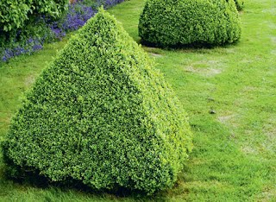
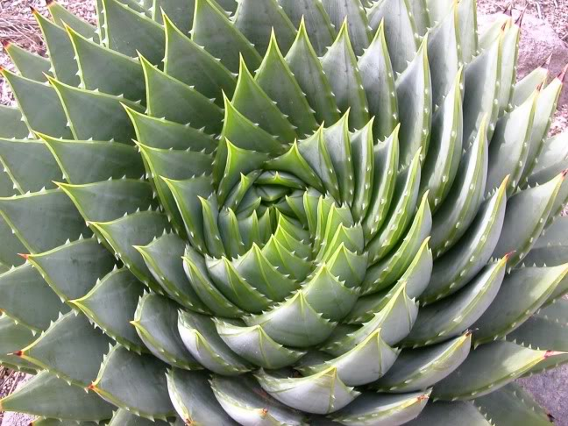
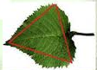
Трикутники в природі

Slide 3
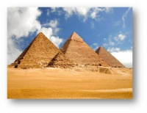


Трикутники в архітектурі

Slide 4
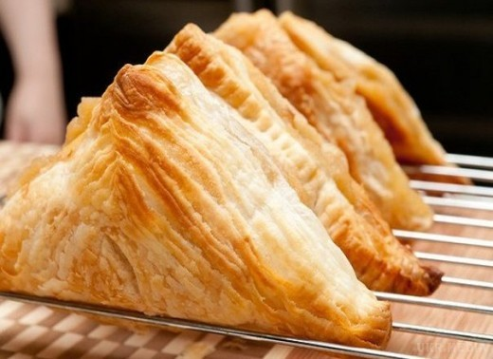
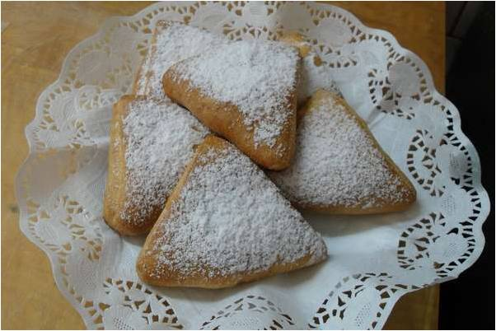
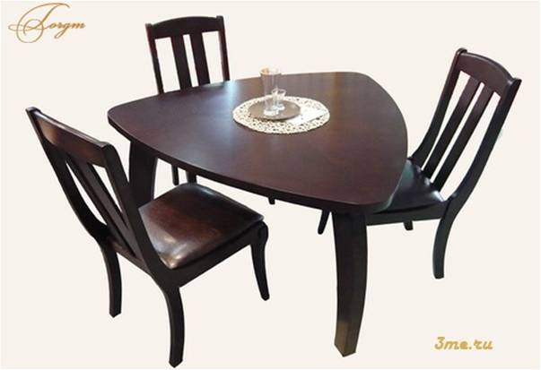
Трикутники в побуті

Slide 5
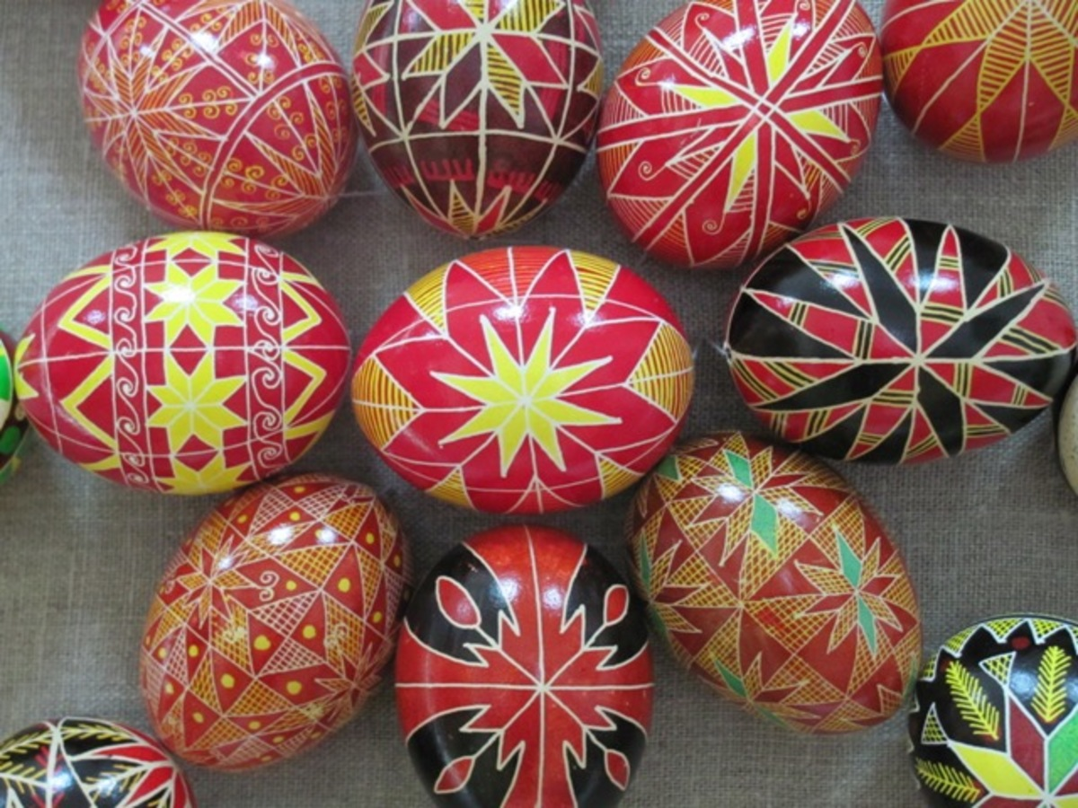
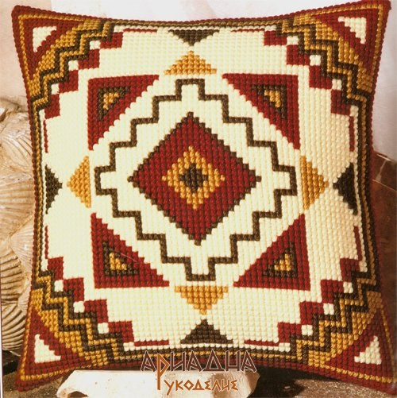
Трикутники в українському орнаменті

Slide 6
Сьогодні пригадаємо:
Трикутник і його елементи.
Рівність геометричних фігур.
Перша та друга ознаки рівності трикутників.
Рівнобедрений трикутник.
Медіана, бісектриса і висота трикутника. Властивість бісектриси.
Третя ознака рівності трикутника.

Slide 7
В
Елементи трикутника
1) точки А, В, С – вершини трикутника;
2) АВ, ВС, АС – сторони трикутника (можна позначати a, b, c) ;
3) ﮮАВС, ﮮВАС, ﮮАСВ – кути трикутника (можна позначати ﮮ А, ﮮВ, ﮮС)
Величини
Периметр трикутника:
Р ∆АВС = АВ + ВС + АС.
а
b
А
С
c
Точки А, В, С – не лежать на одній прямій
Відрізки АВ, ВС, АС з’єднують точки А, В, С.
Позначають: ∆АВС або ∆ВСА, або ∆САВ;

Slide 8
B
Кути, прилеглі до сторони АВ <A, <B
Кути, прилеглі до сторони ВD <D, <B
Кути, прилеглі до сторони АD <A, <D
Кут, протилежний стороні АВ - <D
Кут, протилежний стороні АD - <B
Кут, протилежний стороні ВD - <A
A
D

Slide 9
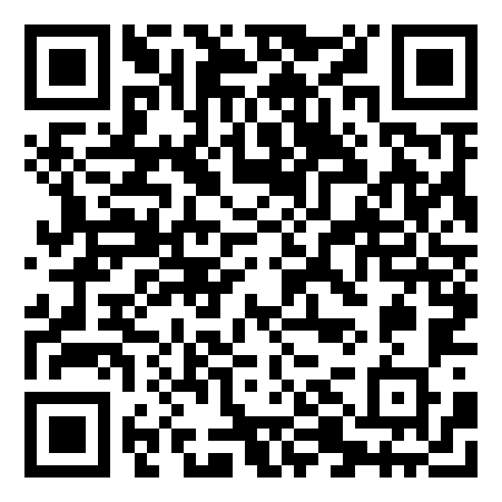
Вправа 1 https://learningapps.org/display?v=pz24161bc18

Slide 10
Види трикутників за кутами
Гострокутний Тупокутний Прямокутний
В М Е
А С К Р Н F
всі кути трикутника один кут тупий, один кут прямий
гострі два - гострі два - гострі

Slide 11
Види трикутників за сторонами
N
В
R
K
S
А
С
M
P
рівносторонній
рівнобедрений
різносторонній
Рівносторонній трикутник — це трикутник, у якого всі сторони рівні.
Рівнобедрений трикутник — це трикутник, у якого тільки дві сторони рівні
Різносторонній трикутник — це трикутник, у якого всі сторони різної довжини.

Slide 12
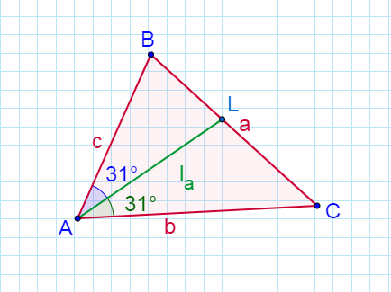
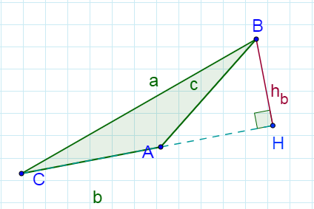
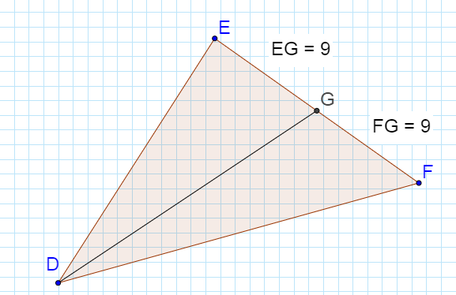
Встановіть відповідність
бісектриса
медіана
висота

Slide 13
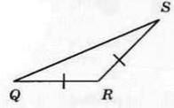
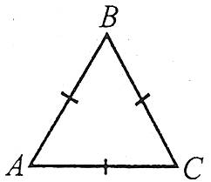
Математичний диктант
1. Вкажіть вид трикутника

Slide 14


2. Вкажіть вид трикутника

Slide 15
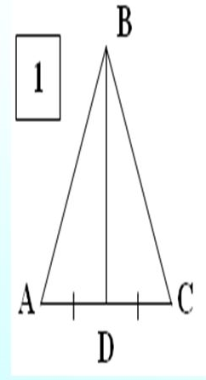
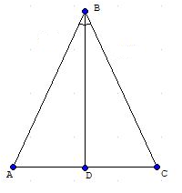
3. Вкажіть чим є відрізок BD у трикутнику ABC:

Slide 16
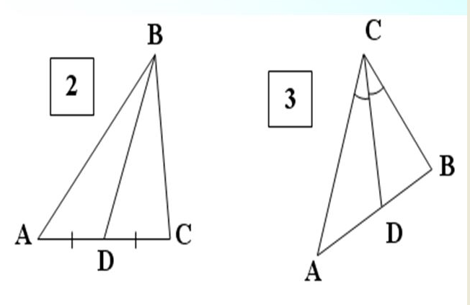
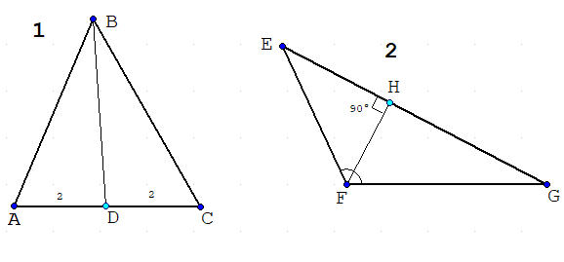
4. Вкажіть номер рисунка, на якому зображена
бісектриса трикутника

Slide 17
5. Продовжіть твердження
У рівнобедреному трикутнику кути при основі …
У рівнобедреному трикутнику бісектриса, проведена до ……

Slide 18
6. Продовжіть твердження
Якщо медіана трикутника є його ……, то …….
Якщо бісектриса трикутника є його ……, то …….

Slide 19
7. Продовжіть твердження
У рівнобедреному трикутнику висота, проведена до ……
Якщо в трикутнику два кути рівні, то ..…

Slide 20
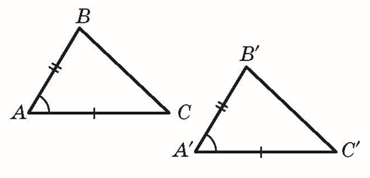
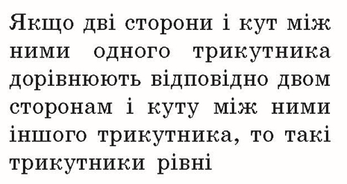
І ОЗНАКА РІВНОСТІ ТРИКУТНИКІВ

Slide 21
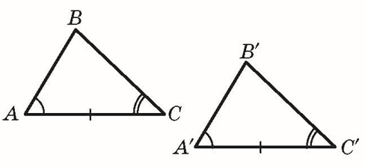
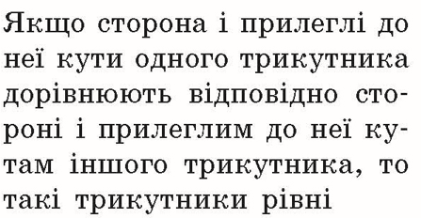
ІІ ОЗНАКА РІВНОСТІ ТРИКУТНИКІВ

Slide 22
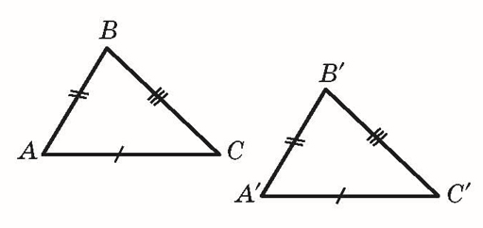
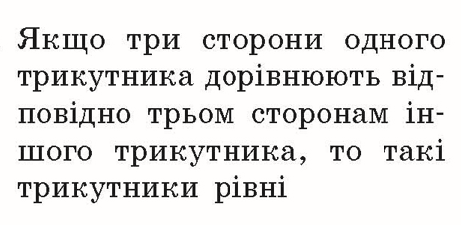
ІІІ ОЗНАКА РІВНОСТІ ТРИКУТНИКІВ

Slide 23

Сума кутів трикутника
о
180
дорівнює
.
N
M
P
0
M
+
N
+
P
=
180

Slide 24

На малюнку
B
=
...
В
?
70
60
А
С
0
0
50
70
0
0
60
130

Slide 25

Скільки тупих кутів
може мати трикутник?
1
4
2
3

Slide 26
Класифікація трикутників.
Трикутник
Залежно від довжини сторін
Залежно від міри кутів
різносторонній
гострокутний
рівносторонній
тупокутний
рівнобедрений
прямокутний

Slide 27

Дякую за урок!
Д/з: підготуватись до діагностувальної роботи

